Slide 1
拉普拉斯方程的数值解 （静电场分布）研究
数理基础科学 20221170050 朱思宇
2025年6月25日

Slide 2
01
WHY
目录
02
HOW
CONTENT
03
WHAT
04
SUMMARY
Notes:
本次主要讲解的的重点分为四部分，分别是：Why、How、What和Summary

Slide 3
PART 01
WHY
Notes:
静电场在众多领域具有重要地位，从电学基础理论研究到实际应用，静电场的分布情况直接或间接影响着设备的性能和效率。采用数值方法求解拉普拉斯方程来研究静电场分布显得尤为重要和必要。拉普拉斯方程的数值解能够更好的适应复杂问题，具有较高的精度和灵活性。

Slide 4
静电场在众多领域具有重要地位，从电学基础理论研究到实际应用，静电场的分布情况直接或间接影响着设备的性能和效率。采用数值方法求解拉普拉斯方程来研究静电场分布显得尤为重要和必要。拉普拉斯方程的数值解能够更好的适应复杂问题，具有较高的精度和灵活性。
Notes:
通过对比发现Gauss-Seidel 迭代法是对 Jacobi 迭代法的一种改进。它在迭代过程中，利用已经更新的最新成分值来代替旧值进行后续成分的计算，从而加速了收敛过程。
如图是利用Gauss-Seidel 迭代法运行的代码一部分。

Slide 5
PART 02
HOW
Notes:
第二部分是如何用计算方法解决这个问题的。

Slide 6
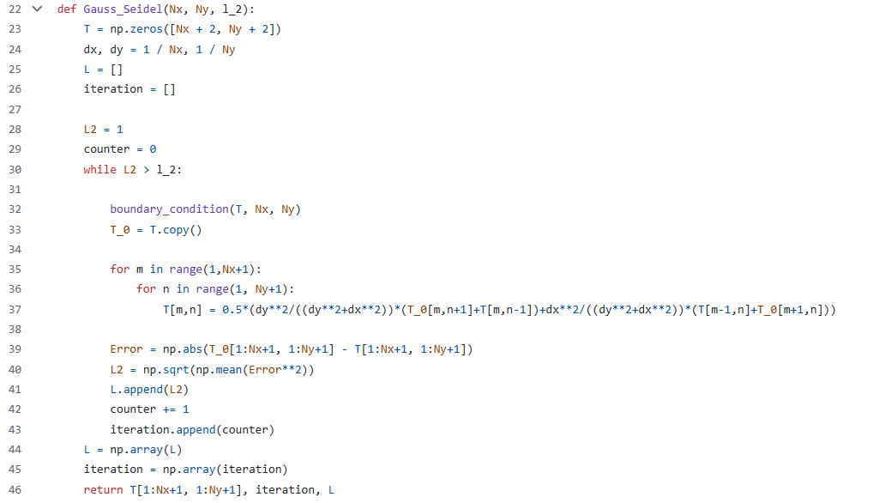
利用有限差分法和Gauss-Seidel迭代法求拉普拉斯方程数值解
Notes:
通过对比发现Gauss-Seidel 迭代法是对 Jacobi 迭代法的一种改进。它在迭代过程中，利用已经更新的最新成分值来代替旧值进行后续成分的计算，从而加速了收敛过程。
如图是利用Gauss-Seidel 迭代法运行的代码一部分。

Slide 7
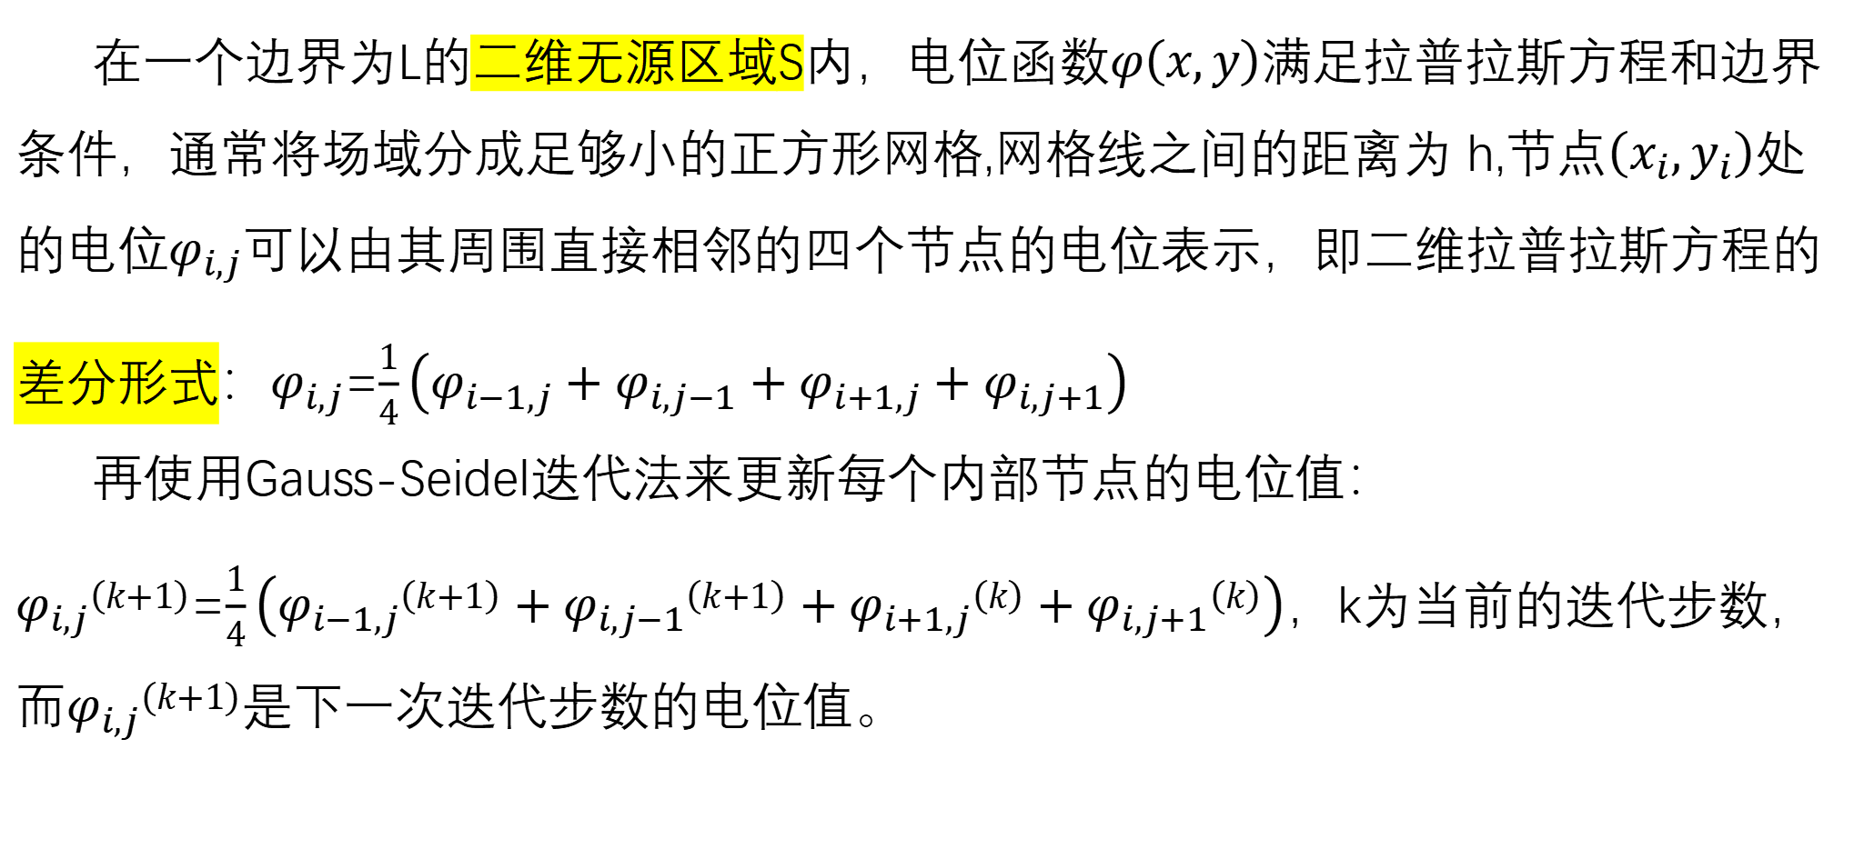
利用有限差分法和Gauss-Seidel迭代法求拉普拉斯方程数值解
在一个边界为L的二维无源区域S内，电位函数$φ\left(x,y\right)$满足拉普拉斯方程和边界条件，通常将场域分成足够小的正方形网格,网格线之间的距离为 h,节点$\left(x_{i},y_{i}\right)$处的电位$φ_{i,j}$可以由其周围直接相邻的四个节点的电位表示，即二维拉普拉斯方程的差分形式：$φ_{i,j}$=$\frac{1}{4}\left(φ_{i−1,j}+φ_{i,j−1}+φ_{i+1,j}+φ_{i,j+1}\right)$
再使用Gauss-Seidel迭代法来更新每个内部节点的电位值：${φ_{i,j}}^{\left(k+1\right)}$=$\frac{1}{4}\left({φ_{i−1,j}}^{\left(k+1\right)}+{φ_{i,j−1}}^{\left(k+1\right)}+{φ_{i+1,j}}^{\left(k\right)}+{φ_{i,j+1}}^{\left(k\right)}\right)$，k为当前的迭代步数，而${φ_{i,j}}^{\left(k+1\right)}$是下一次迭代步数的电位值。
Notes:
有限差分法的基本思想是将场域划分成网格，把求解场域内连续的场分布用求解网格节点上的离散的数值解来代替，即用网格节点的差分方程近似代替场域内的偏微分方程来求解。

Slide 8
PART 03
WHAT
Notes:
第三部分是展示所绘制的图形。

Slide 9
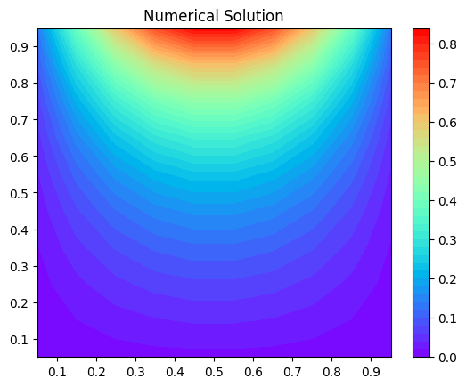
利用Gauss-Seidel迭代法绘制的拉普拉斯方程数值解等值线图
利用Gauss-Seidel 迭代法将拉普拉斯数值解可视化的图，通过 Gauss-Seidel 迭代法进行多次迭代后，得到的电位分布较为稳定，没有出现明显的振荡或异常现象，这说明迭代过程是收敛的。经过足够多的迭代次数，数值解逐渐趋近于真实的解。
图3 利用Gauss-Seidel迭代法绘制的拉普拉斯方程数值解等值线图
Notes:
如图所示为利用Gauss-Seidel迭代法绘制的拉普拉斯方程数值解等值线图，从图中可以看到，中间区域的颜色变化相对较为平缓，主要是以绿色、蓝色为主，这表明在该区域内电位变化比较缓慢，电位值相对较为稳定，处于一个中间状态。这符合静电场中远离场源的区域电位变化会减小的物理规律；在靠近边界的地方，颜色变化较为明显，从红色逐渐过渡到绿色、蓝色等，这说明在边界附近电位变化较大。
利用Gauss-Seidel 迭代法将拉普拉斯数值解可视化的图，通过 Gauss-Seidel 迭代法进行多次迭代后，得到的电位分布较为稳定，没有出现明显的振荡或异常现象，这说明迭代过程是收敛的。经过足够多的迭代次数，数值解逐渐趋近于真实的解。

Slide 10
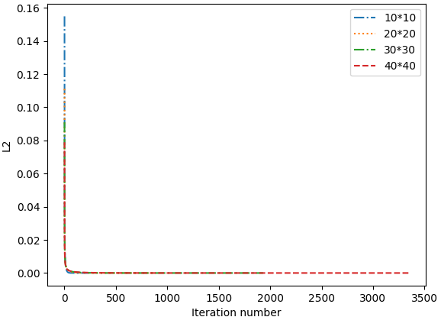
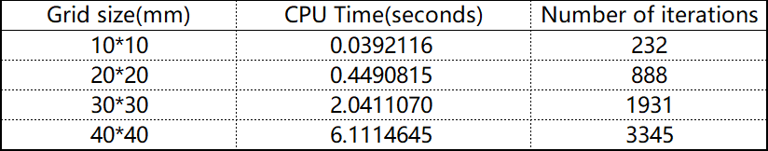
Gauss-Seidel迭代法运行时间（网格大小）
表1 不同网格大小对于迭代时间和次数的影响
图4 不同网格大小对于迭代次数的影响
Notes:
再研究不同网格大小对于Gauss-Seidel 迭代法运行时间的影响，在数值模拟中，通过改变网格的大小，发现网格越大，迭代所需时间越多，迭代次数越多，收敛速度越慢。因此，选择合适的网格大小至关重要。

Slide 11
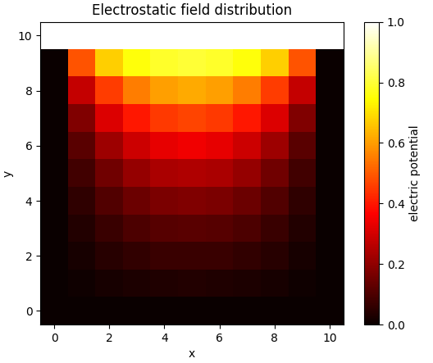
拉普拉斯方程的静电场分布
图3 利用Gauss-Seidel迭代法绘制的拉普拉斯方程数值解等值线图
图5 拉普拉斯方程的静电场分布图
Notes:
根据设定的前提条件绘制了拉普拉斯方程数值解的静电场分布图，直观地看到电位在区域内的变化情况。通常在边界附近电位变化较大，而内部区域电位变化相对平缓，这符合静电场的物理特性。此外还可以通过监测相邻两次迭代的电位差的最大值或平均值来判断迭代过程的收敛性。随着迭代次数的增加，电位差逐渐减小，说明迭代结果逐渐趋于稳定和收敛。
再将图3和图5两张图来对比，两者都表示静电场中电位的分布情况，从不同角度呈现数值解的特征，可以更全面地分析静电场分布反映了电位在二维空间的变化规律。

Slide 12
PART 04
SUMMARY
Notes:
最后一个部分总结。

Slide 13
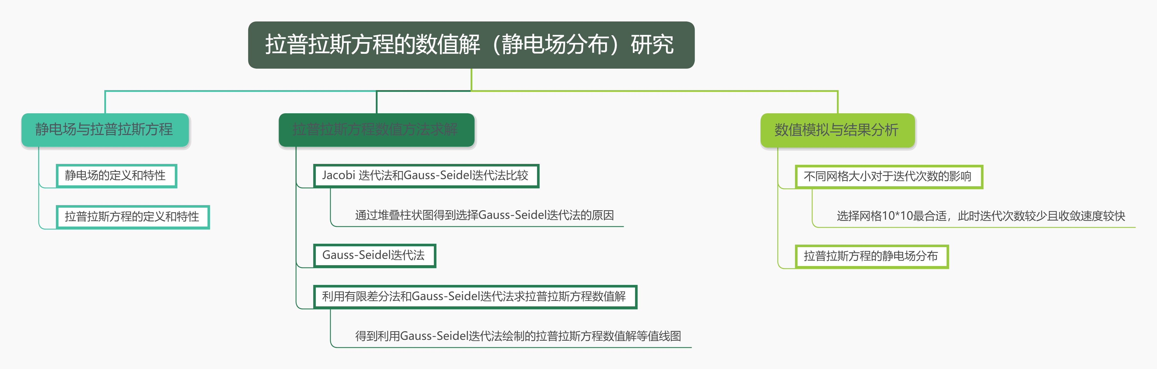
总结
Notes:
本研究运用数值方法解决了复杂边界条件下的静电场分布问题。首先对于拉普拉斯数值方程的求解，再利用有限差分法和GS迭代法求拉普拉斯方程的数值解，得到拉普拉斯方程数值解等值图，从图中得到 Gauss-Seidel 迭代法进行多次迭代后，得到的电位分布会较为稳定，没有出现明显的振荡或异常现象。后进行数值模拟和结果分析。通过观察绘制的拉普拉斯方程数值解的静电场分布图，看到的变化符合静电场的物理特性。
未来的研究可以进一步优化算法，提高计算效率，减小计算误差，拓展数值方法在更多复杂物理问题中的应用。
That’s all.谢谢！

Slide 14
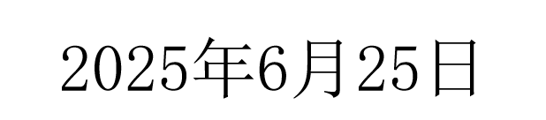
谢谢观看
数理基础科学 20221170050 朱思宇

